Slide 1
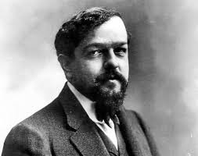

德 布 西
工作分配：
PPT：
吳佳蓉
草稿整理：蔣雨喬
打字：
吳又霖
報告：
全組一起

Slide 2
生 平 簡 介 ↓
德布西幼年家中經濟困難，寄住在嬸嬸家，便開始學習鋼琴
十一歲時進入巴黎國立音樂學院就讀
二十七歲時在法國巴黎舉行萬國博覽會
這是他第一次接觸東方音樂，他將這些東方異國曲調融入創作

Slide 3
介紹印象派↓
印象派是十九世紀晚期、二十世紀早期的一種藝術運動，在音樂方面，以德布西為代表人物。
來自於繪畫，德布西在法國印象派畫家與詩人的作品中找到靈感，運用印象派畫家與詩人創作的手法創作音樂。
音樂家們嘗試將所見、所感受的，藉由音樂表現出來，不再注重曲式 ，沒有明顯的旋律 ，反倒是運用了和聲 ， 產生了特殊的音響效果，製造如詩如畫的朦矓意境。

Slide 4
有獎徵答
第一題：請問德布西西元1884年以清唱什麼奪得羅馬大獎首獎？
答：浪子
第二題：請問德布西幾歲時在法國巴黎舉辦什麼博覽會？
答：二十七歲
第三題：請問德布西第一次接觸什麼音樂？
答：東方音樂

Slide 5

E N D
哇系德布西
恭喜以上得獎者， 希望禮物妳們喜歡唷~

